Slide 1
PLANUL SECTORIAL PENTRU CERCETARE-DEZVOLTARE DIN DOMENIUL AGRICOL ȘI DE DEZVOLTARE RURALĂ AL MINISTERULUI AGRICULTURII ȘI DEZVOLTĂRII RURALE, PE ANII 2019-2022, "AGRICULTURĂ ȘI DEZVOLTARE RURALĂ - ADER 2022“
Cod proiect: ADER 8.1.2.
Cercetări privind testarea capacităților productive ale metișilor obținuți prin încrucișarea oilor Țigaie ruginie cu berbeci din rase de carne din Franța
Octombrie 2019

Slide 2
FAZA I
Evaluarea situației existente a creșterii ovinelor pentru producția de carne și stabilirea schemelor de încrucișare a oilor Țigaie Ruginie cu berbeci din rase din Franța în vederea realizării montei

Slide 3
Activități asociate obiectivului acestei etape
Activitate 1.1 Realizarea schemelor de încrucișare
Activitate 1.2 Formarea loturilor experimentale
Activitate 1.2 Efectuarea montei

Slide 4
CUPRINS
1. IMPORTANȚA CERCETĂRILOR
2. SCOPUL CERCETĂRILOR, MATERIALUL BIOLOGIC STUDIAT ȘI METODĂ DE LUCRU
2.1. Scopul cercetărilor
2.2. Obiective
2.3. Materialul biologic studiat și metodă de lucru
3. REZULTATE OBȚINUTE
3.1. Caracterizarea cadrului natural și instituțional de efectuare a cercetărilor
3.2. Analiza situației actuale din sectorul de creștere a ovinelor pentru producția de carne
3.3. Prezentarea raselor de ovine care fac obiectul cercetărilor
3.4. Realizarea schemelor de încrucișare pentru obținerea metișilor
3.5. Formarea loturilor experimentale
3.6. Efectuarea montei
CONCLUZII
BIBLIOGRAFIE

Slide 5
IMPORTANŢA CERCETĂRILOR
Ameliorarea pentru producția de carne a raselor locale de ovine reprezintă un domeniu de activitate extrem de important pentru creșterea ovinelor la noi în țară.
Schimbările socio economice coloborate cu cerințele și reglementările Uniunii Europene privind valorificarea producției de carne și cu modificările structurii genetice a efectivelor de ovine evidențiază necesitatea realizării și dezvoltării unor activități privind ameliorarea cantitativă și calitativă a producției de carne la rasele locale de ovine.
În multe zone geografice ale lumii cerințele cantitative și calitative prntru carnea de ovine sunt considerabile aceasta fiind un aliment de bază. Pe plan internațional activitatea de ameliorare a ovinelor în direcția producției de carne deține un rol prioritar. Astfel interesul pentru creșterea cantitativă și calitativă a producției a determinat crearea unor rase specializate pentru producția de carne și elaborarea unor metode pentru producerea de miei pentru carne și tehnologii de creștere și îngrășare a tineretului ovin.
Ameliorarea raselor de ovine pentru producția de carne s-a concretizat în îmbunătățirea unor însușiri morfoproductive cum ar fi: masa corporală, sporuri de creștere mari, reducerea consumului de furaje, creșterea prolificității, îmbunătățirea randamentelor la sacrificare, a raportului carne – oase, a compoziției tisulare a carcaselor.

Slide 6
SCOPUL CERCETĂRILOR, MATERIALUL BIOLOGIC STUDIAT ȘI METODĂ DE LUCRU
2.1. SCOPUL CERCETĂRILOR
Aplicarea încrucișărilor de primă generație în vederea creării de metiși pentru producția de carne este o practică des întâlnită în țările cu o zootehnie avansată. Adesea sunt practicate aceste tipuri de încrucișări în fermele de producție cu femelele care nu fac obiectul selecției. Abordarea în cercetare a încrucișărilor dintre rasele locale cu rase specializate pentru producția de carne se realizează pentru a se urmări transmiterea unor caractere de interes în descendență în vederea folosirii acestor informații în procesul de ameliorare al producției de carne.
Scopul principal al cercetărilor noastre este acela de a testa capacitatea productivă a metișilor obținuți prin încrucișarea oilor Țigaie varietatea ruginie cu berbeci din rase de carne din Franța și anume Vendeen, Blanche du Massif Central și Berrichon du Cher.
2.2. OBIECTIVE
Pentru atingerea scopului principal al cercetărilor pentru această primă fază a proiectului au fost fixate următoarele obiective.
Primul pas constă în Evaluarea situației existente a creșterii ovinelor pentru producția de carne la nivel național. Urmărorul pas constând în efectuarea încrucișărilor dintre oile Țigaie varietatea Ruginie și berbecii din rasele de carne din Franța Vendeen, Blanche du Massif Central și Berrichon du Cher in vederea obținerii metișilor.

Slide 7
2.2. OBIECTIVE
Pentru atingerea scopului principal al cercetărilor pentru această primă fază a proiectului au fost fixate următoarele obiective.
Primul pas constă în Evaluarea situației existente a creșterii ovinelor pentru producția de carne la nivel național. Urmărorul pas constând în efectuarea încrucișărilor dintre oile Țigaie varietatea Ruginie și berbecii din rasele de carne din Franța Vendeen, Blanche du Massif Central și Berrichon du Cher in vederea obținerii metișilor.
2.3.MATERIALUL BIOLOGIC STUDIAT ȘI METODĂ DE LUCRU
Pentru realizarea cercetărilor și atingerea obiectivelor acestei faze s-a efectuat un studiu bibliografic privind situația creșterii ovinelor pentru producția de carne în România, s-a ales materialul biologic format din 124 de oi adulte din rasa Țigaie varietatea ruginie din cadrul Biobazei Izvorul Berheciului care au fost pregătite în vederea introducerii la montă. S-au achizitionat berbecii din cele patru rase care fac obiectul cercetărilor și anume Țigaie varietatea ruginie, Vendeen, Blanche du Massif Central și Berrichon du Cher și s-a trecut la pregătirea acestora pentru montă.
Se practică monta dirijată folosindu-se berbeci încercători pentru depistarea femelelor aflate în perioada de estru.
S-au creat patru loturi din câte 31 de femele fiecare corespunzătoare celor patru berbeci din cele patru rase care fac obiectul cercetărilor.

Slide 8
ANALIZA SITUAȚIEI ACTUALE DIN SECTORUL DE CREȘTERE A OVINELOR PENTRU PRODUCȚIA DE CARNE
În România Creșterea ovinelor se face în mod tradițional mai ales în zonele montane. Ca potențial, România făcea parte din cele 7 membre UE ce dețin peste 87% din șeptelul de ovine (Spania, Italia, Grecia, Franța, Regatul Unit, Irlanda și România), fiind încadrată și pe primele poziții ca efective de caprine. Principalele rase de oi crescute în țara noastră sunt rase mixte, puține fiind exploatațiile cu rase specializate pentru producția de carne.
Efectivele de ovine în țara noastră prezintă o creștere continuă în ultima perioadă susținută și de ajutoare de stat sub diverse forme (ajutor national tranzitoriu, subventie pentru lână, sprijin cuplat). Deși România are un potențial crescut pentru creșterea ovinelor prin pajiștile și condițiile climatice detine un număr mic de rase specializate pentru o anumită producție. Lipsa rezultatelor pe acest plan a fost cauzată de finanțarea aproape inexistentă a activității de cercetare din domeniu.
Ca răspuns imediat la optimizarea creșterii producției cantitative și calitative de carne este practicarea încrucișărilor de primă generație a oilor ce aparțin raselor autohtone și care nu fac obiectul selecției în rasă curată cu berbeci din rase specializate pentru producția de carne. Pe termen lung obiectivele ar fi ameliorarea prin selecția în rasă curată a raselor autohtone cu aptitudini pentru carne și crearea de rase noi specializate care au la bază o populație adaptată la condițiile țării noastre.

Slide 9
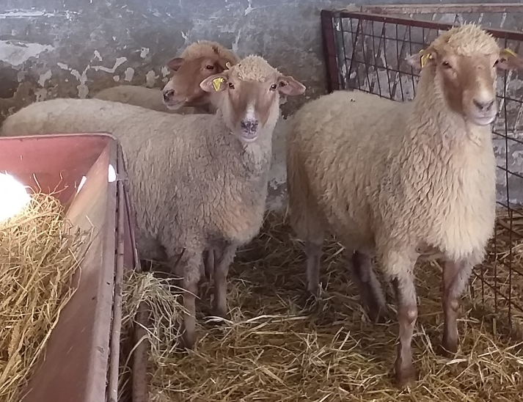
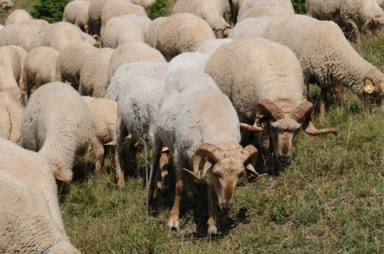
Rasa Țigaie
S-a format în urma unui lung proces de selecție și adaptare la anumite condiții de mediu. A fost adusă pe cale comercială din Asia Mică în Dobrogea cu 600 – 700 de ani î.e.n.
În prezent deține aproximativ 30% din efectivul total de ovine din Țara noastră datorită aptitudinilor ei productive, de rusticitate, rezistență și adaptabilitate.
Ovinele Țigaie au conformația corporală alungită, tipică ovinelor cu producție mixtă, are o constituție robustă și o mobilitate pronunțată. Fecunditatea este de 93-97% și prolificitatea de 105-108%.
Are culoarea albă iar jarul de pe extremități este maro de diferite nuanțe de unde și denumirea de ruginie. Formatul corporal este dolicomorf având aptitudini mai pronunțate pentru producția de lapte și lînă semifină. Sporul mediu zilnic este de aproximativ 190g în perioada 0-3 luni și de 135g în perioada 3-6 luni.

Slide 10
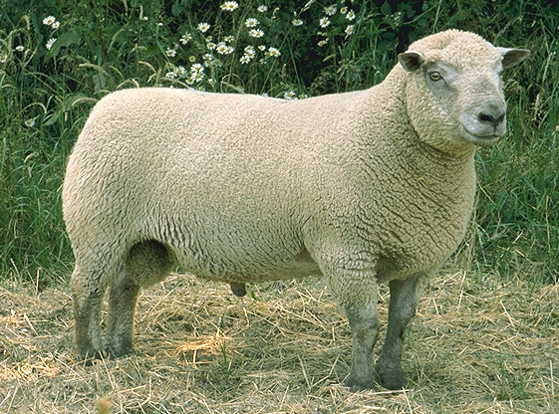
Rasa Vendeen
Prolificitatea la oile adulte este foarte ridicată: la o sută de oi fătate se obţin în medie 180 de miei. Mieii din fătările simple au la fătare 4-6 kg iar la vârsta de 30-70 zile au un spor de 332 g/zi. La mieii îngrăşaţi carcasele sunt bine conformate, se încadrează în clasele de conformaţie E, U, R (sistemul SUEROP) şi în clasa 3L pentru grăsime. Mieii sunt născuți cu lână nefiind probleme la fătările în aer liber. Obiectivele selecției pentru rasa Vendeen vizează ameliorarea aptitudinilor pentru producția de carne cu conservarea caracterelor materne ale rasei

Slide 11
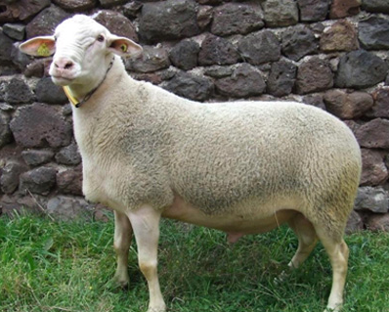
Rasa Blanche du Massif Central
A fost recunoscută oficial în 1975. Din Lozere, locul său de formare, rasa s-a dezvoltat în Cantal, Haute-Loire și s-a stabilit în regiunile Ardèche, Gard, Lot, Dordogne. Difuzia s-a făcut și prin utilizarea berbecilor în retroîncrucișări pentru a absorbi anumite efective sau populații locale: Puy-de-Dôme, Hérault, Pirineii de Est, Drôme. La granițele Lozere și Aveyron, în zona „Rayon de Roquefort”, există o puternică întrepătrundere cu rasa Lacaune. Oile adulte cântăresc de la 55 kg la 80 kg iar berbecii adulți de la 90 kg la 140 kg. Mieii inregistrează sporuri de 224 - 279 g/zi în perioada 10-30 zile în fuctie de sex si tehnologia de creștere

Slide 12
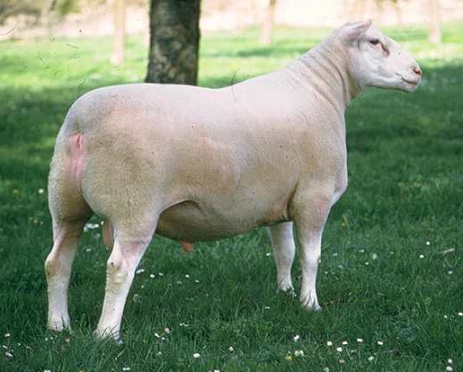
Berrichon du Cher
Originară din Berry, este o rasă foarte veche, derivată din populațiile locale de ovine care au fost încrucișate în secolul al XVIII-lea cu Merinos apoi au fost încrucișate cu rase englezești în secolul al XIX-lea, pentru a le ameliora aptitudinile de carne. Este o oaie de talie mare cu lîna si pielea albă. Este cunoscută pentru aptitudinile de carne, și este utilizată în încrucișare cu diferite rase rustice pentru ameliorarea conformației mieilor lor. Berrichon du Cher este o rasă de talie mare. Oile măsoară 68 cm pentru 70-90 kg și berbeci 73 cm pentru 110-140 kg.

Slide 13
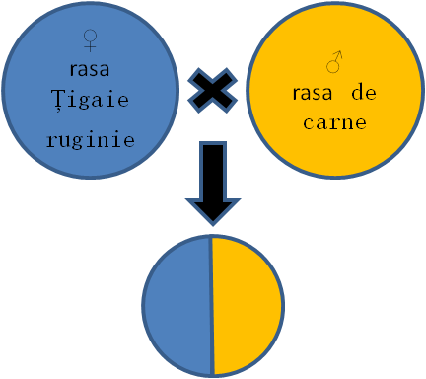
Schema încrucișărilor de primă generație

Slide 14
FORMAREA LOTURILOR EXPERIMENTALE
Pentru atingerea obiectivelor acestei faze s-a început cu selectia femelelor Țigaie ruginie necesare pentru încrucișarea cu berberbecii de carne din Franța. Acestea s-au au fost toaletate și pregătite pentru montă, s-au elaborat documentele pentru inregistrările primare și anume registrul de montă. S-au achiziționat berbecii din cele patru rase implicate în această cercetare acre au fost toaletați și pregătiți pentru montă. Organizarea montei propriuzise s-a efectuat astfel:
S-au amenajat patru boxe a câte 31 de femele fiecare în interiorul cărora s-a amenajat câte o boxă pentru fiecare berbec genitor. Astfel avem:
Boxa 1 corespunzătoare lotului 1 unde sunt întreținute femelele montate cu berbecul din rasa Țigaie Varietatea Ruginie
Boxa 2 corespunzătoare lotului 2 unde sunt întreținute femelele montate cu berbecul din rasa Vendeen
Boxa 3 corespunzătoare lotului 3 unde sunt întreținute femelele montate cu berbecul din rasa Blanche du Massif Central
Boxa 4 corespunzătoare lotului 4 unde sunt întreținute femelele montate cu berbecul din rasa Berrichon du Cher

Slide 15
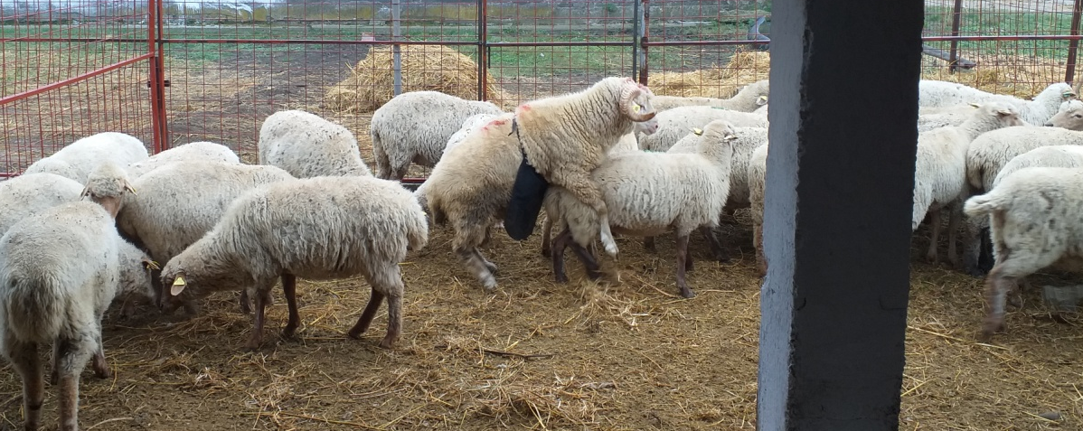
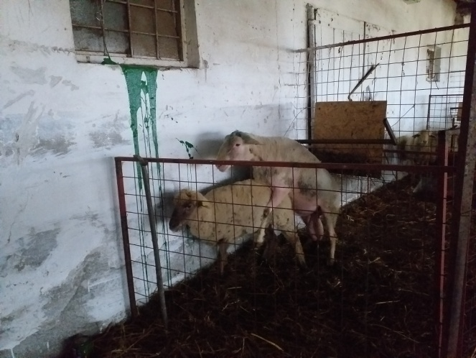
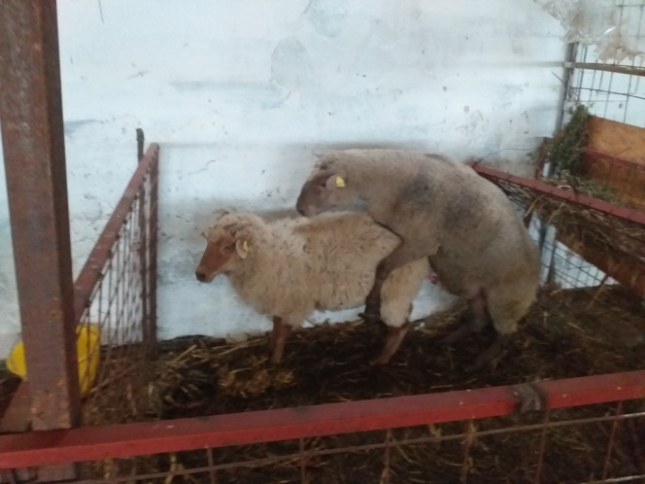
Depistarea oilor aflate în perioada de estru cu ajutorul berbecilor incercători
Efectuarea montei cu berbecii din rasele de carne din Franța

Slide 16
CONCLUZII
1. Aplicarea încrucișărilor de primă generație în vederea creării de metiși pentru producția de carne este o practică des întâlnită în țările cu o zootehnie avansată.
2. Materialul biologic a fost format din oi adulte aparținînd rasei Țigaie varietatea ruginie și berbeci aparținând rasei Țigaie ruginie, Vendeen, Blanche du Massif Central și Berrichon du Cher
3. Pentru obținerea metișilor dintre oile aparținând rasei Țigaie varietatea ruginie și berbeci din rase de carne din Franța și anume Vendeen, Blanche du Massif Central și Berrichon du Cher s-a apelat în această fază la încrucișarea simplă pentru a putea testa capacitea productivă a metișilor.
4. S-au amenajat patru boxe a câte 31 de femele fiecare în interiorul cărora s-a amenajat câte o boxă pentru fiecare berbec genitor.
5. Rezultatele preliminare ale montei arată că în 20 de zile de la începerea acestei activități 90 % din oi au fost montate și 3% din acestea au repetat monta la un interval de 16-17 zile.
6. După încheierea activității de montă se va trece la înregistrarea și prelucrarea datelor primare.

